Slide 1

Використання інформаційних та цифрових технологій навчання на сучасному уроці
Леонтій ХОДНЕВИЧ, консультант
комунальної установи “Зарічненський
центр професійного розвитку
педагогічних працівників”
Зарічненської селищної ради
Рівненської області

Slide 2
Сучасний період розвитку суспільства
характеризується неабияким впливом на нього
комп'ютерних технологій, які проникають в
усі сфери людської діяльності.
Людина, яка вміло й ефективно володіє
технологіями та інформацією, має новий стиль
мислення, принципово інакше оцінює проблеми,
які виникають, по новому
організовує свою діяльність.

Slide 3
Процес становлення нової системи освіти в Україні
супроводжується суттєвими змінами в
педагогічній теорії і практиці навчально-виховного процесу,
пов'язаними з внесенням коректив у зміст технологій
навчання, які повинні відповідати сучасним технічним
можливостям, і сприяти гармонійному входженню учня в
інформаційне суспільство. Комп'ютерні технології стали не додатковим «довантаженням» у навчанні, а
невід'ємною частиною цілісного освітнього процесу,
що значно підвищує його ефективність.

Slide 4
Що ж таке інформаційно- цифрові технології ?
Технологія - це наука про
способи розв’язання задач людства
за допомогою технічних засобів.

Slide 5
Під освітніми технологіями розуміють як
реалізацію навчальних планів і навчальних
програм, так і передавання учню системи
знань, а також використання методів і засобів
для створення, збирання, передавання,
збереження і оброблення інформації в
конкретній галузі.
Отже, будь-яка педагогічна технологія - це
інформаційна технологія, оскільки основу
технологічного процесу навчання складає отримання і перетворення інформації.

Slide 6
Інформаційні технології – це
системи, створені для виробництва,
передачі, відбору, трансформації
(обробки) і використання інформації
у вигляді звуку, тексту, графічного
зображення і цифрової
інформації.

Slide 7
З появою персональних комп’ютерів з’явився
термін нові інформаційні технології, під яким
розуміють впровадження нових підходів до
навчально-виховного процесу завдяки
застосуванню сучасних технічних засобів.

Slide 8
Нові інформаційні технології характеризуються наявністю всесвітньої мережі Інтернет, такими її сервісами, як електронна пошта, телекомунікації, що надають широкі можливості. Жива комунікація невід’ємна від інформаційних технологій, тому на сучасному етапі розвитку технічних і програмних засобів інформаційні технології називають інформаційно- цифрові (ІЦТ).

Slide 9
Поняття інформаційно – цифрові технології не є однозначним. Це сукупність різноманітних технологічних інструментів і ресурсів, які використовуються для забезпечення процесу комунікації та створення, поширення,
збереження і управління інформацією.
Технологічні інструменти та засоби
це - комп’ютери, мережа Інтернет,
мобільні телефони.

Slide 10
Поєднуючи інформаційно – комунікаційні та цифрові технології, проектуючи їх на освітню практику необхідно зазначити, що основним завданням, яке стоїть перед їх впровадженням є
адаптація людини до життя в
інформаційному суспільстві.

Slide 11
Використання інформаційно-комунікаційних , цифрових технологій на сучасному уроці здійснюється через:
забезпечення нової, активної форми фіксації продуктів
інтелектуальної діяльності;
доступ до практично необмеженого обсягу потрібної
навчальної і наукової інформації, висока швидкість її
отримання;
варіативність способів її аналітичної обробки ;
виникнення феномену "безпосереднього включення"
особистості в інформаційний простір.

Slide 12
Сучасні ІЦТ в освітньо-інформаційному середовищі
закладів загальної середньої освіти мають виконувати такі функції:
засобу навчання (застосування мультимедійних навчальних курсів);
технічного засобу автоматизації процесу навчальної діяльності учня,
який дозволяє мобільно працювати з текстом, графічним, звуковим або
відеодокументом, якісно подавати інформацію, обробляти її, спілкуватися зі
своїми однолітками;
зразка сучасних інноваційних технологій, що розвиває навички оволодіння ними, дає знання про їхні назви і функціональне призначення, складові
елементи;
ефективного тренажера, що розвиває пізнавальну і творчу активність
особистості, спонукає її приймати власні оригінальні
рішення, бачити їхній результат, перевіряти їхню
правомірність тощо.

Slide 13
Інформаційні технології на сучасному уроці здатні:
стимулювати пізнавальний інтерес учнів;
надавати навчально-виховній роботі проблемний, творчий, дослідницький
характер і розвивати самостійну діяльність учнів;
забезпечувати навички діяльності учня стосовно інформації, що міститься в навчальних предметах і освітніх областях, а також у навколишньому світі;
за допомогою реальних об'єктів (телевізор, телефон, комп'ютер) та
інформаційних технологій (відеозапис, ЗМІ, Інтернет), формувати вміння
учня самостійно шукати, аналізувати і відбирати необхідну інформацію,
організовувати, перетворювати, зберігати і передавати її;
позитивно впливати на формування особистості учня,
надавати йому більш високий соціальний статус.

Slide 14
Використання ІЦТ у роботі педагога дає можливість:
самоосвіти педагога, підвищення його професійного рівня;
отримувати найсучаснішу інформацію з теми, оновлювати
навчальний та дидактичний матеріал;
мати доступ до методичної бази розробок;
спілкуватися з колегами на різних форумах, освітніх платформах;
отримувати кваліфіковані консультації та поради експертів;
публікувати свої матеріали;
брати участь в обговоренні опублікованих матеріалів;
обмінюватися досвідом з колегами з інших регіонів і країн;
брати участь в професійних конкурсах, вебінарах*.

Slide 15
Для ефективного впровадження ІЦТ
в освітньо-виховний процес педагог повинен уміти:
обробляти текстову, цифрову, графічну та звукову інформацію для
підготовки дидактичних матеріалів;
роздруковувати інформацію на принтері;
працювати в операційних системах, зокрема WINDOWS,
користуючись редакторами WORD різної модифікації;
створювати слайди з даного навчального матеріалу, використовуючи редактор презентації MS Power Point, демонструвати презентацію;
розробляти тести (Excel, Word); картки (Word); кросворди (Excel);
самостійні роботи і контрольні роботи (Word) та ін.,
використовуючи готові програми-оболонки або
самостійно, проводити комп'ютерне тестування.

Slide 16
створювати діаграми (Excel), схеми (Excel), таблиці (Word);
Створювати публікації - інформаційний матеріал
(Word, Publisher);
створювати буклети, пам'ятки - інформаційний матеріал
(Word, Publisher);
створювати брошури- збірник дидактичних, методичних
матеріалів (Word);
створювати плакати, заголовки - текстове оформлення стендів,
приміщень (Word);
створювати листівки - оригінально оформлене привітання
(Word, Publisher);
створювати анкети - документ для збору статистичних
даних (Excel).

Slide 17
використовувати інші наявні готові програмні продукти;
організувати роботу з електронним підручником на уроці;
користуватися базами даних;
користуватися комп'ютерними телекомунікаційними технологіями;
здійснювати пошук необхідної інформації в мережі Інтернет в
процесі підготовки до уроків і позакласних заходів;
вміти скласти та надіслати лист через мережу Інтернет;
вміти «перекачати» інформацію з мережі на електронні носії;
входити в електронні конференції, розміщувати там власну
інформацію і читати, «перекачувати»
наявну на різних конференціях
інформацію.

Slide 18
Систематичне включення інформаційно-комунікаційних та цифрових технологій в освітній процес забезпечить
формування і розвиток інформаційно-комунікаційної
культури педагогічних працівників та вихованців. У
науковій літературі поняття "інформаційно-комунікаційна
культура особистості" розглядається як комплекс понять,
уявлень, знань, умінь і навичок, які формують в
особистості певний стиль мислення, що дозволить
їй ефективно використовувати інформаційно-
комунікаційні , цифрові технології в будь-якому виді
пізнавальної або творчої діяльності.

Slide 19
Використання на сучасному уроці ІЦТ допомагає учневі одночасно розглядати об’єкт у кількох аспектах.
Аналіз і синтез, абстракція і узагальнення виступають у наочно-діяльнісному і словесно-логічному плані та їх різноманітних співвідношеннях: ІЦТ дають
змогу не тільки стежити за перебігом
мислення учня, а й формувати його
розумові операції.

Slide 20
«… Педагог має подбати про те, щоб якомога
більше органів чуття – око, вухо, голос, чуття
мускульних рухів… взяли участь в акті
запам’ятовування. За такого дружнього сприяння
всіх органів в акті засвоєння ви переможете
найлінивішу пам'ять».
Костянтин Дмитрович Ушинський

Slide 21

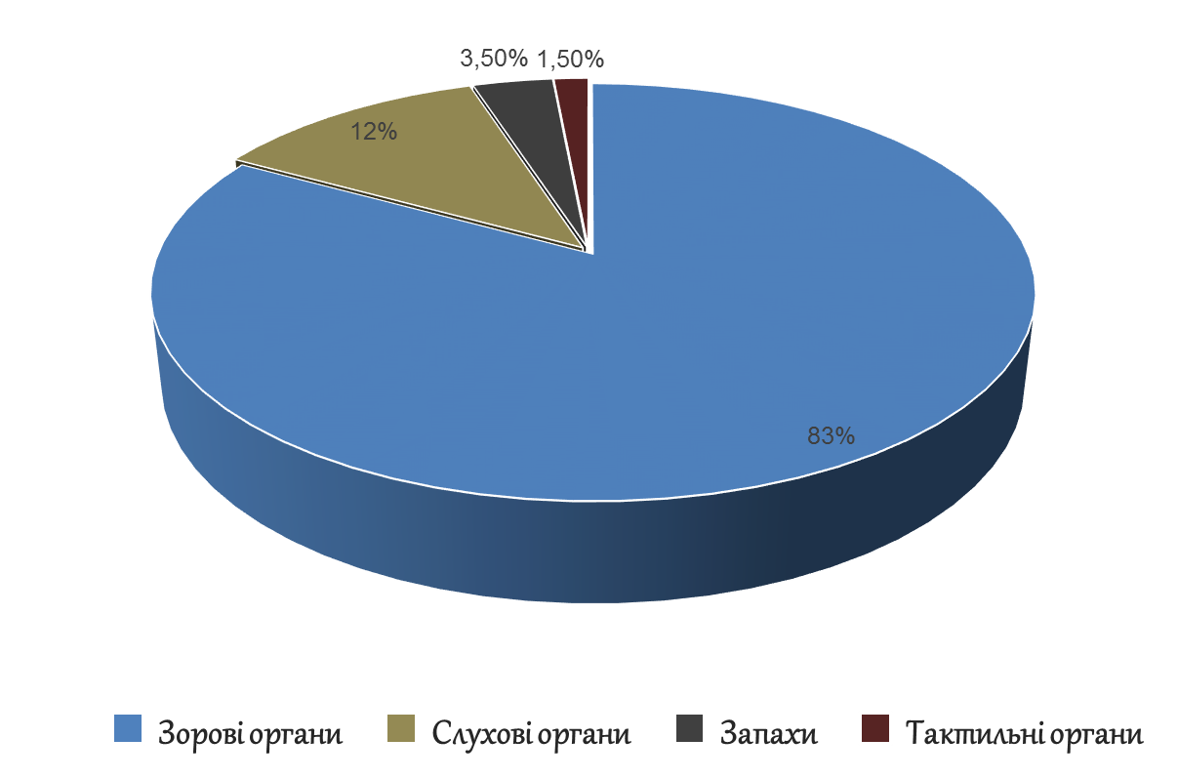

Slide 22
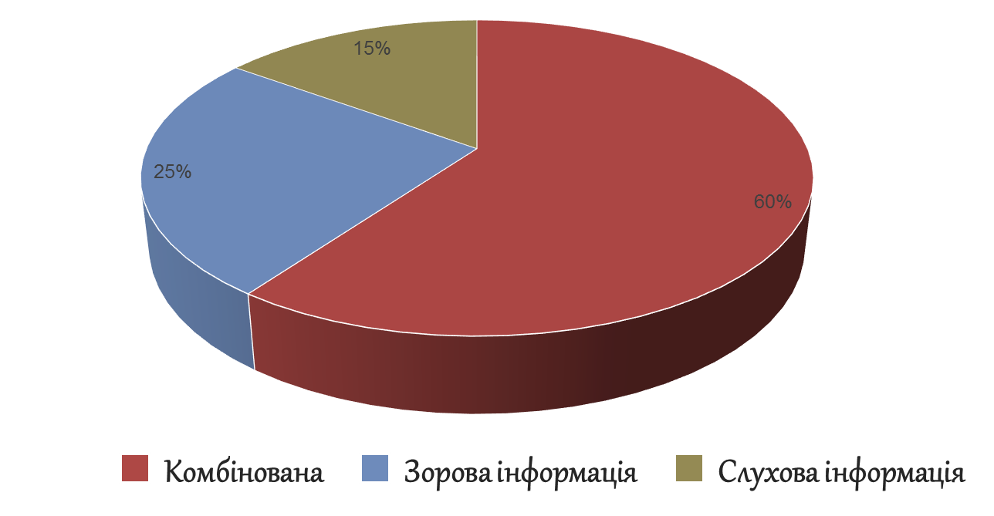
Ступінь засвоєння матеріалу
Отже, найвища ступінь засвоєння матеріалу
відбувається тоді, коли працює декілька органів
сприйняття. Саме тому використання мультимедіа
сприяє кращому засвоєнню навчальної інформації.

Slide 23
Алгоритм підготовки сучасного уроку з мультимедійними засобами
визначити тему, ціль і тип заняття;
скласти тимчасову структуру заняття, у
відповідності із основною ціллю, намітити задачі і
необхідні етапи для їх досягнення;
продумати етапи, на яких необхідні інструменти
мультимедіа;
із резервів комп’ютерного забезпечення
відібрати найбільш ефективні засоби;
розглянути доцільність їх застосування
у порівнянні з традиційними засобами;

Slide 24
відібрані матеріали оцінити по часу: їх тривалість не повинна перевищувати санітарних норм;
створити часову розгортку заняття;
при нестачі комп’ютерного ілюстративного
матеріалу чи програмного матеріалу провести
пошук у бібліотеці чи скласти
авторську програму;
із знайденого матеріалу скласти презентаційну
програму, написати її сценарій;
провести апробацію .

Slide 25
Критерії відбору інформації
зміст, глибина і об’єм навчальної інформації повинні відповідати
пізнавальним можливостям учнів, враховувати їх інтелектуальну
підготовку і вікові особливості;
слайди презентації повинні містити тільки основні моменти
заняття (основні визначення, схеми, анімаційні та відеофрагменти,
що відображають сутність явищ, які вивчаються);
при відборі матеріалу для зорового ряду опису моделі слід уникати
дальніх планів, дрібних деталей і великих текстових фрагментів;
виділяти в текстах тільки найбільш важливі моменти,
використовуючи напівжирний чи курсивний шрифт;
не варто перенавантажувати слайди різноманітними
спецефектами, бо увага учнів буде зосереджена саме на них,
а не на інформаційному наповненні слайду;

Slide 26
на рівень сприйняття матеріалу великий вплив має кольорова
гама слайду, тому необхідно підбирати правильне забарвлення
презентації, щоб слайд добре "читався";
визначтеся із кольорами та стилем шрифтів та слайдів. Хоча
багатство засобів Power Point спокушає застосувати їх усі,
пам’ятайте: у роботі мають бути не більше двох видів та кольорів
шрифту, стилістичне рішення фону не повинно справляти агресивнета втомлююче враження;
необхідно чітко розрахувати час на показ того чи іншого
слайду, щоб презентація була доповненням до уроку, а не
навпаки;
загальна кількість слайдів на занятті не
повинна перевищувати 25.

Slide 27
Що таке Педагогічний Програмний Засіб (ППЗ)?
ППЗ - це також мультимедійний продукт - сучасний
електронний мультимедійний підручник (посібник).
Електронний посібник - це комплекс інформаційних, графічних,
методичних і програмних засобів автоматизованого навчання з
певного курсу. Інформаційне забезпечення включає гіпертекст ,
автоматизовану навчальну систему як набір навчальних, контрольних та інших діалогових програм, методичні вказівки для роботи з
електронним посібником і для організації практичних занять з
використанням комп'ютера або без нього. Очевидно, що компонентний склад електронного посібника має відповідати змісту програмно-
методичного комплексу. Сучасний електронний підручник
не є альтернативою традиційним засобам навчання,
а має дидактично доцільно їх доповнювати.

Slide 28
Основні переваги електронних засобів
перед друкованими:
дають можливість продемонструвати процеси, явища, події;
на будь якому етапі уроку можна легко повернутися до попереднього моменту
(уроку), повторити певний епізод;
більшість ППЗ містять іменні покажчики та словники;
яскраві образи без надмірних зусиль надовго запам’ятовуються;
використання ППЗ дає можливість синтезувати вербальну, візуальну, звукову
та рухову інформацію, поєднувати абстрактно-логічні та предметно-образні форми наочності, підвищувати мотивацію навчання за рахунок єдності пізнання та
розваги, емоційності та образності форми викладу навчального матеріалу;
ППЗ передбачають велику кількість і високу якість ілюстративних
матеріалів (рисунків, графіків, карт, схем, фотографій, відеофрагментів,
звукових рядів, інтерактивних моделей, тренажерів, 3D-анімацій
та ін.), що сприяє високому рівню ефективності навчання.

Slide 29
Основні переваги електронних засобів перед друкованими:
дають можливість швидко й ефективно тестувати або в інший спосіб перевіряти
знання учнів;
можливість організовувати самостійну роботу учнів;
на будь якому етапі уроку можна легко повернутися до попереднього моменту
(уроку), повторити певний епізод;
більшість ППЗ містять іменні покажчики та словники;
ППЗ передбачають велику кількість і високу якість ілюстративних матеріалів
(рисунків, графіків, карт, схем, фотографій, відеофрагментів, звукових рядів,
інтерактивних моделей, тренажерів, 2D-, 3D-анімацій та ін.), що сприяє високому
рівню ефективності навчання;
використання ППЗ дає можливість синтезувати вербальну, візуальну, звукову
та рухову інформацію, поєднувати абстрактно-логічні та предметно-образні форми наочності, підвищувати мотивацію навчання за рахунок єдності
пізнання та розваги, емоційності та образності форми викладу
навчального матеріалу;
можливість використання гіпертекстових посилань.

Slide 30
Переваги використання ІЦТ
- індивідуалізація навчання;
- інтенсифікація самостійної роботи учнів;
- зростання обсягу виконаних на урок завдань;
- розширення інформаційних потоків при використанні Internet;
- підвищення мотивації та пізнавальної активності;
- інтегрування звичайного уроку з комп'ютером дозволяє вчителю перекласти частину своєї роботи на ПК, роблячи при цьому процес навчання більш цікавим, різноманітним, інтенсивним;
- допомагає педагогам краще оцінити здібності і знання учня;
- дозволяє педагогу за короткий час отримувати об'єктивну картину рівня засвоєння матеріалу.

Slide 31
Існуючі недоліки та проблеми застосування ІЦТ
- відсутність комп'ютера в кожного педагога на уроці ;
- відсутність комп'ютера в деяких учнів у домашньому користуванні під час дистанційного навчання;
- недостатньо часу для підготовки вчителя до уроку, на якому використовуються ІЦТ;
- недостатня комп'ютерна грамотність ;
- складно інтегрувати комп'ютер у поурочну структуру занять;
- не вистачає комп'ютерного часу на всіх;
- не передбачено час для використання Інтернету у навчальних програмах;
- при недостатній мотивації до роботи учні часто відволікаються;
- існує ймовірність, що, захопившись застосуванням ІЦТ на уроках, учитель перейде від розвивального навчання до наочно-ілюстративних методів.

Slide 32


Дякую за увагу!

